Slide 1
第7章 传输层协议
7.1 传输层概述
7.2 用户数据报协议（UDP）
7.3 传输控制协议（TCP）

Slide 2
7.1 传输层概述
7.1.1 引入传输层的必要性
传输层在应用层和IP层之间起着承上启下的作用，它应该满足以下三个要求：
1．传输层要提供比IP层质量更高的服务
2．传输层要提供识别应用层进程的机制
3．传输层要针对不同尺寸的应用层数据进行适当的处理

Slide 3
7.1.2 传输层提供的服务
传输层在两个应用实体之间实现可靠的、透明的、有效的数据传输，其主要功能是：
1．连接管理
2．优化网络层提供的服务质量
3．提供端到端的透明数据传输
4．多路复用和分流
5.状态报告
6．安全性
7．加速交付

Slide 4
7.1.3 传输层寻址与端口
（1）传输层寻址
根据OSI的观点，传输层应提供用户之间可靠和有效的端到端传输服务
在一个主机中可能存在多个应用进程同时分别和另一个主机中的多个应用进程通信。因此，传输层必须具有将一个主机中某一个用户进程和其他用户进程相互区分的能力
传输层通过传输地址来实现该功能，这里的传输地址是指传输层服务访问点TSAP（称为端口），它是传输层与应用层之间交换信息的抽象接口

Slide 5
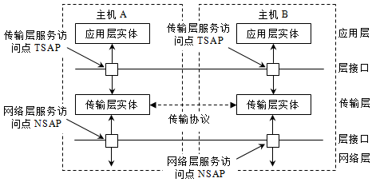
传输层与应用层、网络层的关系

Slide 6
7.1.3 传输层寻址与端口
（2）端口
端口就是传输层服务访问点TSAP
应用层不同进程的报文通过不同的端口向下递交到传输层，由传输层复用并传递给网络层。
当这些报文到达目的主机后，目的主机传输层使用分离功能，通过不同的端口把这些报文分别递交给相应的应用进程
因此，端口是用来标识不同应用层进程的

Slide 7
（3）TCP/IP的端口
描述一个应用进程的标识如下：
源IP地址，源端口号，协议，目的IP地址，目的端口号
其中：
源IP地址和目的IP地址用于区分不同主机
源端口号和目的端口号用于区分不同主机中的不同进程
协议用于区分基于UDP协议或TCP协议

Slide 8
（4）IANA规定的三类端口
在TCP和UDP协议中的端口域为16位，可以使用的端口号为0~65535。 IANA（互联网编号分配机构）规定，端口号分为以下三类：
（1）熟知端口号：或称公认端口号，由IANA统一分配和定义其含义，一般在服务器端使用，其范围是0～1023
（2）注册端口号：用户根据需要在IANA注册，以避免重复，其范围是1024～49151
（3）临时端口号：客户端程序自己定义和使用的端口号，可随机分配，其范围是49152～65535

Slide 9
7.1.4 无连接服务与面向连接服务
1．无连接的传输服务
无连接的传输服务比较简单，发送数据之前不需要事先建立连接
2．面向连接的传输服务
面向连接的传输服务要求两个用户（或进程）相互通信之前，必须先建立连接
一次完整的数据传输包括建立连接、传输数据、释放连接三个阶段

Slide 10
3．TCP/IP协议族的传输层协议
TCP/IP协议族提供的两个传输层协议：传输控制协议TCP和用户数据报协议UDP
（1）TCP协议
TCP提供面向连接的可靠的传输服务，因此不可避免地增加了许多开销，如确认、流量控制、计时器以及连接管理等
TCP不提供广播或组播服务

Slide 11
3．TCP/IP协议族的传输层协议
（2）UDP协议
UDP是一个无连接的不可靠的传输层协议。
它在IP之上仅提供两个附加服务：
多路复用和对数据的错误检查
UDP可以（可选）检查整个UDP数据报的完整性
UDP比较简单，执行速度较快，实时性好

Slide 12
7.2 用户数据报协议（UDP）
用户数据报协议（UDP）采用无连接方式提供高层协议间的事务处理服务
UDP是一种无连接的数据报投递服务，所以不保证可靠投递
UDP也使用端口为高层协议服务
UDP承载在IP数据报中传递
UDP无流量和拥塞控制

Slide 13
UDP(User Datagram Protocol)
The application writes a datagram to a UDP socket, which is encapsulated a datagram, which is sent to its destination
UDP provides a connectionless service
Each UDP datagram has a length and we can consider a datagram as a record
RFC 768[Postel 1980]

Slide 14
7.2.1 UDP概述
1．UDP的功能及特点
（1）提供无连接的服务，简单、快速
（2）UDP的主机不需要维持复杂的连接状态表
（3）UDP报文只有8个字节的首部开销
（4）网络出现的拥塞不会使源主机的发送速率降低

Slide 15
2．UDP的端口
UDP常用的端口号有：
（1）53：DNS（域名服务）
（2）69：TFTP（简单文件传输协议）
（3）123：NTP（网络时间协议）
（4）161：SNMP（简单网络管理协议）
（5）162：SNMP（简单网络管理协议）
（6）520：RIP（路由信息协议）
（7）67：DHCP（动态主机配置协议）

Slide 16
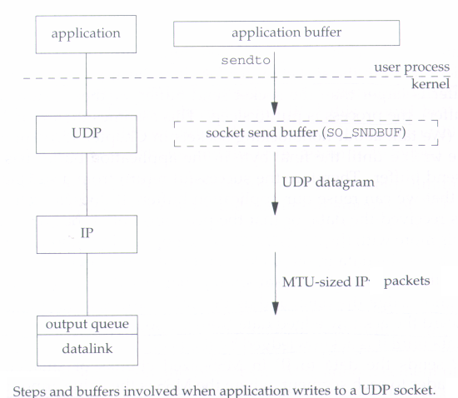
3.UDP 输出

Slide 17
4．UDP应用
很多应用适合采用UDP传输数据，主要有：
（1）不关心数据丢失，如传输视频或多媒体流数据
（2）每次发送很少量数据
（3）有自己的全套差错控制机制
（4）实时性要求较高、差错控制要求不高的场合

Slide 18
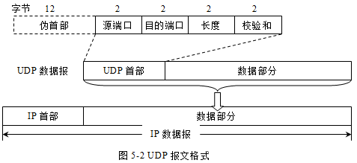
7.2.2 UDP报文格式

Slide 19
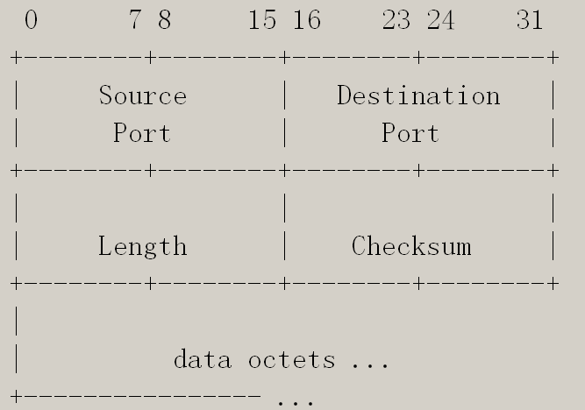
UDP报文格式（续）

Slide 20
说明
（1）源端口和目的端口
源端口和目的端口字段为16位，它是UDP协议的端口号，其中源端口是可选的，目的端口必须填写。若源端口不选，则取值为0。
（2）长度
长度字段为16位，它记录UDP数据报的总长度，包括UDP首部和用户数据，长度以八位组为单位

Slide 21
（3）校验和（计算）
发送端计算校验和的步骤：
①将伪首部添加到UDP用户数据报上；
②将校验和字段填入0；
③将所有位划分为16位（2字节）的字，若字节总数不是偶数，则增加一个字节（填充，全0）。填充只是为了计算校验和，计算结束后将其丢弃；
④将所有16位的字模2加；
⑤将得到的结果取反，它是一个16位的数，将其插入到校验和字段；
⑥将伪首部和填充去掉

Slide 22
（3）校验和（计算）
接收端计算校验和的步骤：
①把伪首部填加到UDP用户数据报上；
②把所有位划分为16位（2字节）的字，按需要增加填充；
③把所有16位的字模2加；
④把得到的结果取反码；
⑤若得到结果为全0，表示该UDP报文正确，丢弃伪首部和增加的填充，提交应用层，否则，表示该UD报文出错，丢弃该报文。

Slide 23
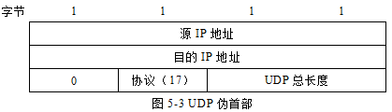
7.2.3 UDP伪首部
UDP引入了长度为12个八位组一个伪首部
伪首部的作用是用于检验UDP数据报是否已经到达正确的目的地，即正确的主机

Slide 24
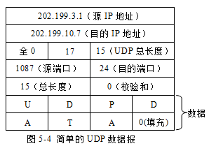
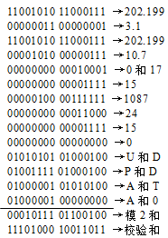
例1 计算下图所示的UDP数据报的校验和。

Slide 25
校验和计算（续）
unsigned short CheckSum(unsigned short *buffer, int size)
{
unsigned long cksum = 0;
while (size > 1)
{
cksum += *buffer++;
size -= sizeof(unsigned short);
}
if (size)
{
cksum += *(unsigned char *)buffer;
}
cksum = (cksum >> 16) + (cksum & 0xffff);
cksum += (cksum >>16);
return (unsigned short)(~cksum);
}

Slide 26
7.2.4 UDP模块
UDP软件包一般应包括5个部分：
控制块表（状态、进程ID、端口号、队列号）
若干个输入队列（每个端口对应一个输入队列）
控制模块---更新控制块表
输入模块
输出模块

Slide 27
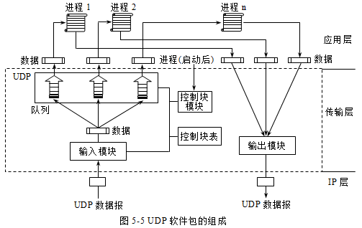

Slide 28
说明
1．控制块表
控制块表负责记录被UDP打开的端口，表中的每一项就是一个端口，具有4个字段：
状态（值为FREE或IN_USE）
进程ID
端口号
相应的队列号
2．输入队列
UDP为每个进程创建一个输入队列

Slide 29
3．控制块模块
控制块模块负责管理控制块表
当进程启动时，该模块的工作：
负责接收进程ID和端口号（从操作系统申请一个临时端口号）；
查找控制块表中的状态为FREE项：
若找到：将其状态改为IN_USE，并将进程ID和端口号写入控制块表；
若未找到（没有空闲）：使用事先定义的策略删除一个已存在的状态为IN_USE项目

Slide 30
说明
4．输入模块
输入模块负责从IP接收用户数据报
查找控制块表，找出与该用户数据报的端口号相同的表项
若找到：将该数据报放入相应的输入队列中；
若未找到：丢弃报文，并发送一个“端口不可达” 的ICMP报文。
7.输出模块
输出模块负责创建和发送用户数据报

Slide 31
UDP报文大小
理论值65535 – 20 – 8 = 65507
SO_MAX_MSG_SIZE
实际值
以太网链路层 (46+18) – (1500+18) MTU=1500
网络层 MTU = 1500 – 20
传输层 MTU = 1500 – 20 – 8 = 1472
Internet MTU 576 – 20 – 8 = 536
UDP可能丢包、乱序、重复,不可靠
可通过发送大量报文验证
验证 ping -f -l 1472 www.jxust.cn

Slide 32
UDP协议实现(RAW Socket)—发送
创建socket(AF_INET, SOCK_RAW, IPPROTO_UDP);
绑定本地地址和端口号
构造UDP报文头、UDP伪报文头、用户数据，计算校验和
发送RAW UDP报文
注意：所有2字节的数据要调用htons

Slide 33
UDP协议实现(RAW Socket)—接收
创建socket(AF_INET, SOCK_RAW, IPPROTO_UDP);
绑定本地地址（端口号可以为0，若设置其它端口号亦可）
接收所有RAW UDP报文（含IP报文头）
去除IP报文头，构造UDP伪报文头，计算校验和
若校验和为0，且目的端口==本地绑定的源端口，则向上层提交数据；否则，丢弃报文

Slide 34
现 场 演 示 UDPRawSender UDPRawReceiver

Slide 35
7.3 传输控制协议（TCP）
7.3.1 TCP概述
1．TCP协议的功能
（1）寻址和复用
（2）创建、管理和终止连接
（3）处理并打包数据
（4）传输数据
（5）提供可靠性和传输质量的保证
（6）提供流量控制和拥塞控制

Slide 36
TCP(Transmission Control Protocol )
RFC 793[Postel 1981]
TCP Requirements
Basic Data Transfer
Reliability
Flow Control
Multiplexing
Connections

Slide 37
2．TCP协议的特点
TCP是面向连接的协议，提供可靠的、全双工的、面向字节流的、端到端的服务
（1）面向数据流
（2）虚电路连接
（3）有缓冲的传输
（4）无结构的数据流
（5）全双工连接

Slide 38
3．TCP常用的端口号
（1）20：FTP数据连接（文件传输协议：数据连接）
（2）21：FTP控制连接（文件传输协议：控制连接）
（3）23：Telnet（远程登录）
（4）25：SMTP（简单邮件传输协议）
（5）53：DNS（域名服务）
（6）80：HTTP（超文本传输协议）
（7）110：POP3（邮件协议）

Slide 39
7.3.2 TCP报文格式
32 bit
比特 0 8 16 24 31
16位 源 端 口
16位 目 的 端 口
32位 序 列 号
20 字节的
固定首部
32位 确 认 号
TCP
首部
数据
偏移
U
R
G
A
C
K
P
S
H
R
S
T
S
Y
N
F
I
N
窗 口 大 小
保 留
检 验 和
紧 急 指 针
选 项 和 填 充（长 度 可 变）

Slide 40
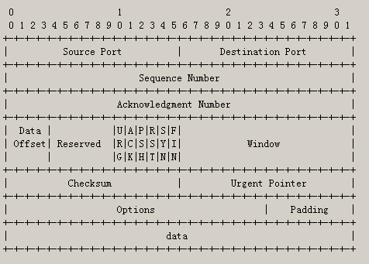
TCP Header Format

Slide 41
TCP报文字段说明
紧急比特 URG : 当 URG=1 时，表明紧急指针字段有效。表示报文段中有紧急数据，应尽快传送（相当于高优先级的数据）。
确认比特 ACK:
当 ACK=1 时确认序号字段才有效;
当 ACK= 0 时，确认序号无效。
推送比特 PSH (PuSH): 接收 TCP 收到PSH=1 的报文段，就尽快地交付给接收应用进程，而不必等到整个缓存都填满后再向上交付。

Slide 42
TCP报文字段说明
复位比特 RST (ReSeT) : 当 RST=1 时，表明 TCP 连接中出现严重差错（如由于主机崩溃或其他原因），必须释放连接，然后再重新建立传输连接。
同步比特 SYN :同步比特 SYN 置为 1，就表示这是一个连接请求或连接接受报文。
终止比特 FIN (FINal): 用来释放一个连接。当FIN=1 时，表明此报文段的发送端的数据已发送完毕，并要求释放传输连接。

Slide 43
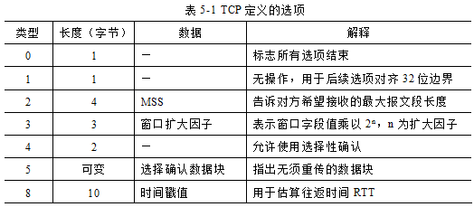
TCP报文字段说明
选项：长度可变，可以是1个或多个字节，规定相应的功能。每个选项由类型、长度、数据三部分组成。表5-1列出了TCP定义的选项。

Slide 44
选项字段说明
①MSS：用于TCP连接双方在建立连接时相互告知对方期望的最大报文段长度值
TCP报文的长度是包括首部和数据部分的总长度（不包括伪首部），以字节为单位，数据部分的最大长度MSS值为65535字节（64KB）
事实上，TCP报文一般没有这么大，TCP报文的典型长度（MSS的默认值）是556字节，其中数据部分的长度为556-20=536字节（标准长度）。将TCP报文封装进IP后，IP的典型长度是556+20=576字节，这也是IPv4的包长度

Slide 45
选项字段说明
②窗口扩大因子：当TCP希望发送更多数据时，可以使用扩大因子来扩大窗口。使用扩大因子可以使发送方连续发送更多的数据。
③选择确认数据块：当接收方收到的数据块序列号不连续，中间有缺失时，为节省网络开销，不必全部重传，可以通过该字段告知发送方哪些数据块不需要重传。

Slide 46
选项字段说明
④时间戳值：目的是为了防止序列号回绕，即用于处理TCP序列号超过2³²的情况
例如，在传输速率为1Gbps的网络中，序列号回绕时间约为 4 秒左右，为了使接收方能够把新的报文段和迟到很久的同序列号的报文段区分开，可以在报文段中加上时间戳

Slide 47
7.3.3 TCP连接管理
1．TCP连接建立机制
（1）三次握手机制
TCP使用三次握手机制来建立连接。其具体过程如图所示，客户端的应用程序希望与另一端的服务器的应用程序建立TCP连接，建立过程一般由客户端发出连接请求，称为主动打开；而服务器通常是已经准备好被连接，当它接到连接请求时，会通知它的TCP完成连接，称为被动打开。

Slide 48
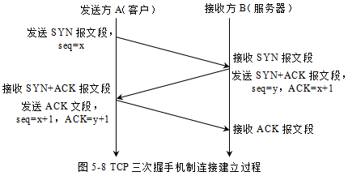
建立连接：三次握手

Slide 49
TCP三次握手（connection）
Client
Server
CLOSED
CLOSED
LISTEN
SYN_SENT
SYN=1,SEQN=X
SYN_RCVD
SYN=1,ACK=1, SEQN=Y,ACKN=X+1
ESTABLISHED
ACK=1,SEQN=X+1,ACKN=Y+1
ESTABLISHED
连接成功

Slide 50
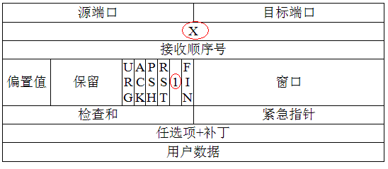
第一次握手
客户端SYN报文不能携带数据，但消耗一个序号

Slide 51
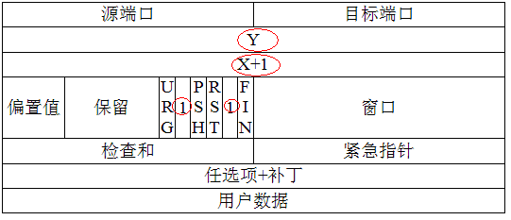
第二次握手
服务器SYN+ACK不能携带数据，但也消耗一个序号
半连接—DoS攻击

Slide 52
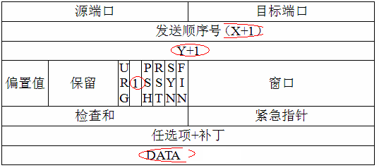
第三次握手
如果不携带数据，则不消耗序列号

Slide 53
TCP三次握手（续）
Client
CLOSED -> SYN_SENT -> ESTABLISHED
Server
CLOSED -> LISTEN -> SYN_RECEIVED -> ESTABLISHED

Slide 54
为什么要3次握手
简言之，3次握手即 A->B(SYN)，B->A(SYN + ACK), A->B(ACK)
假设2次握手，则可能已经失效的连接请求报文段突然又传送到B，浪费B的连接资源

Slide 55
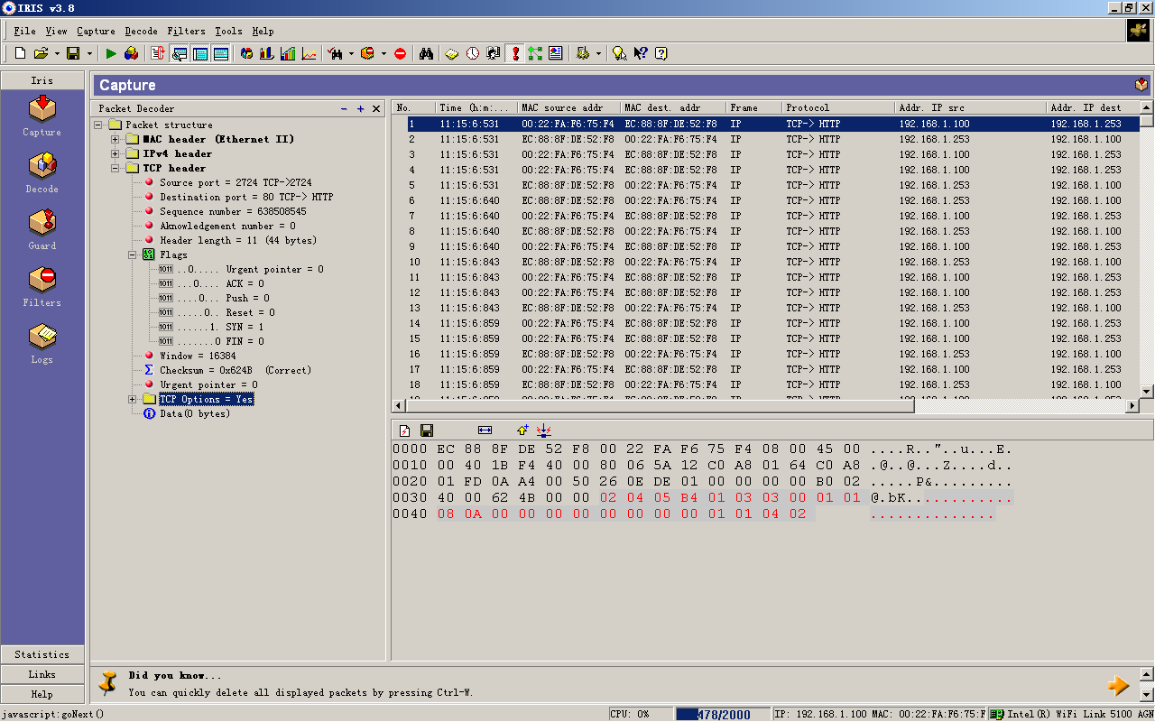
第一次握手

Slide 56
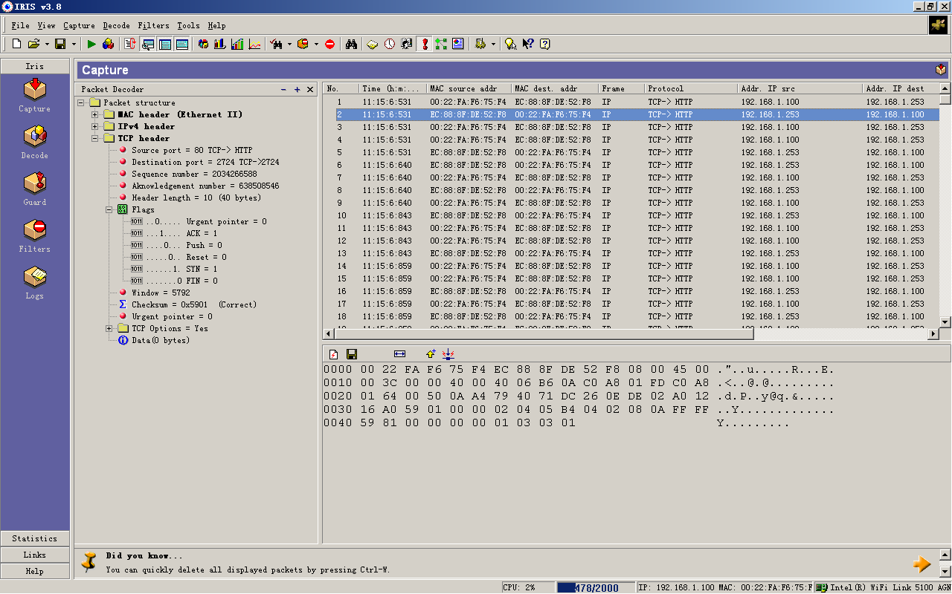
第二次握手

Slide 57
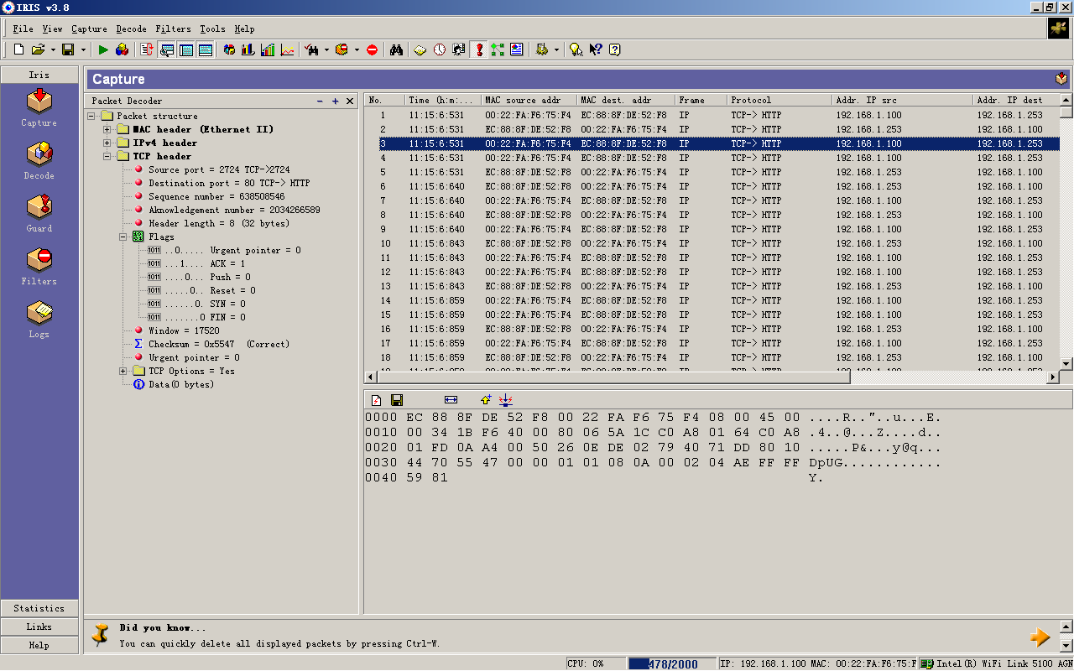
第三次握手

Slide 58
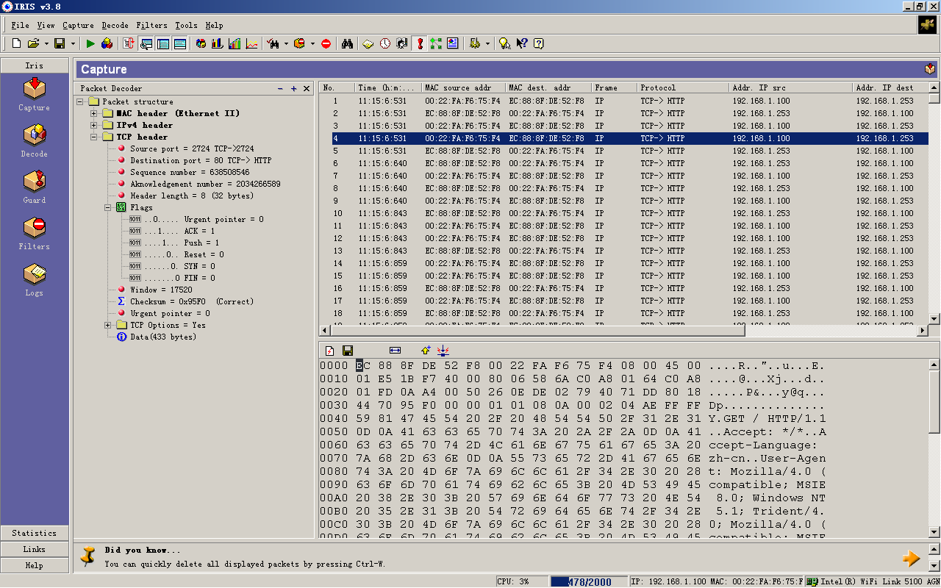
第三次握手PUSH（续）

Slide 59
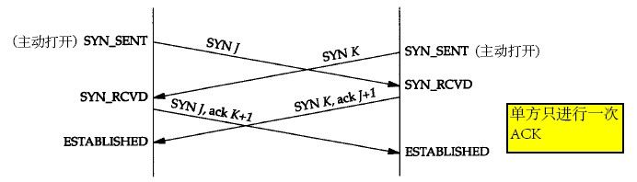
TCP三次握手（续）--同时打开

Slide 60
（2）初始序列号的确定
建立连接的发起方在发送建立连接的报文时，要选择一个初始序列号（ISN）填入序列号字段，该序列号是要发送的数据块的第一个字节的编号
TCP确定ISN的一种方法是：设定一个计数器，初始值为0，每4微秒加1，直到记满32位后归0，这一过程需要4个多小时。TCP建立连接时，选择当前ISN计时器值作为初始序号
现在有些TCP连接使用随机数作为ISN

Slide 61
（3）三次握手机制的安全隐患
注意：所有报文都可能丢失！
①SYN洪泛攻击
恶意的攻击者向一个服务器发送大量的SYN报文段，而每一个这样的报文段来自不同的客户，并在IP数据报中使用虚假的源IP地址
服务器误以为这些客户发出了主动打开请求，于是分配必要的资源，如创建TCB（传输控制块）和设置一系列计时器
TCP服务器向这些虚假的客户发送SYN+ACK报文段，但却都丢失了（源IP虚假）
在这段时间内，大量的资源被占用而没有被使用，服务器最终因资源耗尽而瘫痪

Slide 62
SYN洪泛攻击解决方法
TCP的某些实现采取一些策略来减轻SYN攻击的影响。如：
在特定的时间内限制连接请求的次数
过滤掉非法源地址发来的数据报
使用cookie，在整个连接没有建立好之前，先不分配资源（即不建立半连接）

Slide 63
②冒充窃取数据
一个恶意的主机C冒充主机A（客户端）与主机B（服务器）建立连接，并向B发送数据，导致B进行了不应当进行的操作。这就是TCP中的冒充
这一过程中的关键是C要设法知道B应答时的序列号

Slide 64
冒充窃取数据过程
首先，C向B发送一个建立连接的请求（C用自己的地址），并从B收到一个包含ISN（初始序号）的应答，获得了B的ISN
C可以据此推测B下次再建立连接时可能使用的ISN，C此时并不对B的应答进行回应，C只是为了获得B此时建立连接的初始序号

Slide 65
冒充窃取数据过程
其次，C用A的地址作为源地址向B发送建立连接的请求，此时B会向A发送应答（同意建立连接），该应答会正常送到A，但A没未向B发送连接请求，因此A不会对B做出任何响应，只是简单地丢弃该报文
虽然C收不到B发送给A的应答报文，但C因为先前的测试，猜测出B可能的应答序列号，这时，C会再次冒充A（用A的地址做源地址）向B发送应答

Slide 66
冒充窃取数据过程
最后，B收到了来自A（C冒充的）的应答，B认为连接已经建立（假如猜测的序号正确），可以进行正常传输了
此时，C可以进行以下两种操作：
一是向B发送数据（如恶意网页、命令），破坏B的正常运行或让B用收到的数据更新自己数据库（如银行账号）里的数据
二是C（冒充A）可以让B发送某些数据给A，C利用监听方式截获B发给A的数据（A会全部丢弃），而这可能是绝密信息

Slide 67
2．TCP连接释放机制
参加交换数据的双方中的任何一方（客户或服务器）都可以关闭连接，当一个方向的连接被终止时，另一个方向仍可继续传输数据
TCP连接释放分为正常释放和非正常终止

Slide 68
（1）TCP连接正常释放
1）四次握手方式
TCP的释放分为半关闭和全关闭两个阶段
半关闭阶段是当A没有数据向B发送时，A向B发出释放连接请求，B收到后向A发回确认。这时A向B的TCP连接就关闭了。进入半关闭状态。
但B仍可以继续向A发送数据。当B也没有数据向A发送时，这时B就向A发出释放连接的请求，同样，A收到后向B发回确认。至此B向A的TCP连接也关闭了。当B收到来自A的确认后，就进入了全关闭状态。

Slide 69
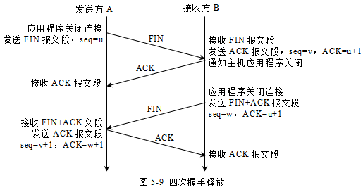
这种释放连接是一个四次握手的过程

Slide 70
连接释放(TCP关闭)
主动方
被动方
ACK=1,FIN=1, SEQN=X,ACK=Y
FIN_WAIT_1
CLOSE_WAIT
ACK=1, SEQN=Y,ACKN=X+1
LAST_ACK
ACK=1,FIN=1,SEQN=Z,ACKN=X+1
FIN_WAIT_2
ACK=1，SEQN=X+1,ACKN=Z+1
TIME_WAIT
CLOSED
CLOSED
连接拆除

Slide 71
TIME_WAIT
MSL：Maximum Segment Lifetime（数据包的最大生命周期） 30秒至4分钟
在TIME_WAIT状态，TCP连接未释放，必须等待2MLS（最大报文段寿命）后，A才进入CLOSED状态，默认为4分钟
可靠地实现TCP全双工连接的终止（主动方最后ACK丢失）
确保迷路重复数据包在网络中消失，防止上一次连接中的包迷路后重新出现，影响新连接

Slide 72
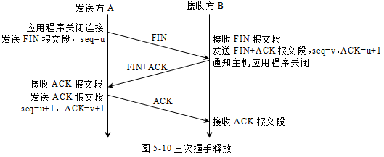
2）三次握手方式
三次握手释放是指当A向B发出释放连接请求后，B确认并向A发出释放连接的请求，A再向B发回确认。

Slide 73
连接释放(续)
A：ESTABLISHED, A->B(FIN,X), FIN_WAIT_1
X等于已传送数据最后一个字节序号加1
即使不携带数据，也消耗一个序列号
B：ESTABLISHED，B->A(ACK,Y,X+1),CLOSE_WAIT
Y等于已传送数据最后一个字节序号加1
B通知应用高层，A到B连接释放，半关闭状态
A：A收到ACK报文，进入FIN_WAIT_2状态

Slide 74
连接释放(续)
可能B继续向A发送数据
B：CLOSE_WAIT，B->A(FIN+ACK,Z,X+1)，LAST_ACK
重复确认号X+1
A: 从FIN_WAIT_2收到B发送的FIN，A->B(ACK，X+1，Z+1),TIME_WAIT
B:收到A发送的ACK，进入CLOSED状态

Slide 75
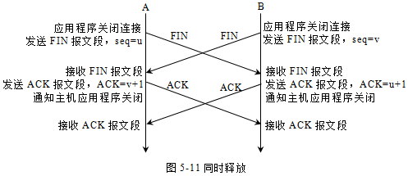
3）双方同时释放连接
同时释放是指双方在没有收到对方的释放连接请求时向对方发送释放连接的请求。同时释放连接的结果是全关闭。

Slide 76
（2）TCP连接非正常终止
①拒绝连接请求：假定在某一端的TCP请求希望与另一端并不存在的某端口进行连接，则另一端的TCP可以发送RST=1的报文段来取消该连接请求
②异常终止连接：如果连接过程中某些异常情况，则某一端的TCP可能愿意把该连接异常终止，可以发送RST=1的报文段来关闭该连接
③长时间空闲：如果某一端的TCP发现在另一端的TCP已经空闲了很长时间（未发送数据，如掉电等），它就可以发送RST=1的报文段来撤销该连接

Slide 77
3．TCP状态转换图
TCP传输是点对点传输，不能用于广播或组播。TCP在连接建立、数据传输、连接释放过程中存在若干个状态，TCP的各种状态如表5-2所示，如同步、监听、超时、关闭等
可以用一个有限状态机模型来描述TCP的状态转换，如图5-12所示，图中方框为状态，箭头表示状态转移，线旁的说明用斜线分为两部分，斜线前是引起状态转移的事件，斜线后是状态转移时发出的动作，虚线表示服务通常要经过的转换，实线表示客户通常要经过的转换

Slide 78
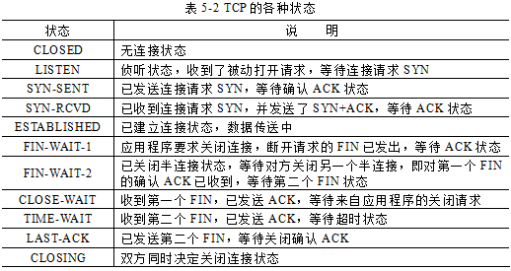

Slide 79
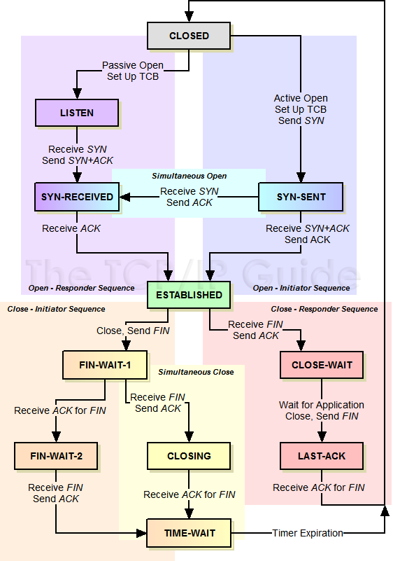

Slide 80
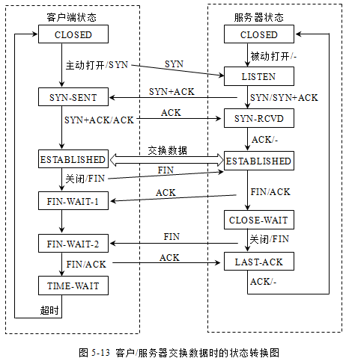

Slide 82
7.3.4 TCP流量控制（效率）
解决数据丢失、重复、乱序、出错问题
1．滑动窗口机制
（1）双方在建立连接时确定发送和接收的字节序号，确定最大段长度（确定发送和接收的窗口）
（2）发送方发送一个报文（数据长度为MSS）后启动计时器，转到步骤（4）等待接收方应答
（3）接收方收到报文后给出应答，包含的窗口值为可以接收的字节数，调整可接收序号（接收窗口）
（4）发送方等待接收方应答。如果收到对方应答，则根据接收到的应答报文段中的窗口值更新自己的MSS值，转到步骤（2）
（5）发送方如果超时未接收到对方应答，则重传该报文段后启动计时器，转到步骤（4）。

Slide 83
2．糊涂窗口综合症
在滑动窗口的操作中可能出现一个严重的问题——发送端的应用程序产生数据很慢，或者接收端的应用程序消耗数据很慢，或者两者都有。不管是哪种情况，都使得发送数据的报文段很小，引起操作效率的降低。
发生了所谓的糊涂窗口综合症

Slide 84
（1）发送方产生的症状及解决
如果发送方TCP在为产生数据很慢的应用程序服务
例如，一次产生1个字节的数据，则该应用程序一次把1个字节的数据写入发送方TCP的缓存，如果发送方TCP没有任何特定的指令，它就会产生只包含1个字节数据的报文段，其结果是很多41字节的报文段在网络中传送，导致网络效率极低
解决方法是采用Nagle算法

Slide 85
Nagle算法
①发送方TCP把它从发送应用程序收到的第一块数据发送出去（即使是1个字节也发送）；
②在发送完第一个报文段后，发送方TCP就在输出缓存中积累数据并等待，直到接收方TCP发出确认或者已积累到足够多的数据可以装成最大长度的报文段时，发送方就可以发送该报文段；
③对剩下数据的传输，重复步骤②。
禁止Nagle算法：setsockopt(s, IPPROTO_TCP, TCP_NODELAY, (char *)&optval, sizeof(optval));

Slide 86
（2）接收方产生的症状及解决
如果接收方TCP是为消耗数据很慢的应用程序服务，则可能会使接收方产生糊涂窗口，导致网络效率极低。解决方法主要有以下两种：
①Clark算法
只要有数据到达就发送确认报文，但在缓存有足够大的空间存放最大长度报文段之前或者缓存空间的一半已经变空之前，发送的TCP确认报文段中的窗口一直为0

Slide 87
②推迟确认
推迟确认方法是当报文段到达时并不立即发送确认报文，接收方接收数据提交给高层应用，直到输入缓存有足够的空间时，才发送一个确认报文
推迟确认的优点是减少了通信量，也防止了发送方TCP在收到确认报文前滑动它的窗口；缺点是推迟确认有可能使发送方超时重传未被确认的报文段。因此，TCP定义了推迟确认不能超过500ms

Slide 88
3．死锁问题
假定有这种情况：接收方收到报文，但不能继续接收新的报文，就发送一个窗口=0的确认报文。发送方收到确认报文后停止发送，等待接收方发送一个窗口≠0的确认报文后再启动发送。一段时间后，接收方发送了一个窗口≠0的确认报文，但若该确认报文丢失了（发送方未收到）。结果是发送方一直等待不能发送，接收方接收不到新的报文，导致死锁发生。

Slide 89
死锁的解决方法
TCP为每一个连接设计一个持续计时器。只要TCP连接的一方收到对方的窗口=0的确认报文，就启动持续计时器
若持续计时器设置的时间到期仍未收到对方发送的窗口≠0的确认报文时，就发送一个窗口=0的探测报文（仅携带1字节的数据），对方则在发送的该探测报文的确认报文中给出现在的窗口值
若窗口仍然是0，则收到这个报文的一方再重新设置持续计时器继续等待；若窗口≠0，则开始发送数据

Slide 90
7.3.5 TCP拥塞控制
当加载到某个网络上的载荷超过其处理能力时，就会出现拥塞现象
控制拥塞首先是检测，然后是处理
网络或互联网会产生拥塞，是因为路由器和交换机有队列(队列是在处理分组前或后存放分组的缓存)，通常有输入队列和输出队列
如果分组的到达速率大于分组的处理速率,输入队列就会变得越来越长
反之,输出队列则越来越长

Slide 91
网络性能(1)
拥塞控制涉及网络性能的两个因素:
延时和吞吐量
延时和负载
负载<网络容量时,
延时为最小值
负载≈网络容量时,
延时就急剧增大
负载>网络容量时,
延时就变为无穷大
延时
无拥塞区域
拥塞区域
容量
负载

Slide 92
网络性能(2)
吞吐量和负载
吞吐量为单位时间内通过网络的分组数
当负载低于网络容量时，吞吐量随负载按正比增大
当负载超过网络容量时，队列就没有空位子了，路由器就必须丢弃一些分组，但丢弃分组并不会减少网络中的分组数，因为源端会超时重传
当负载达到网络容量时，吞吐量应保持不变，但通常的事实是吞吐量会急剧下降

Slide 93
吞吐量和网络负载关系图
吞吐量
无拥塞区域
拥塞区域
容量
负载

Slide 94
拥塞控制机制
开环拥塞控制: 在拥塞发生前使用，预防拥塞
重传策略
确认策略
丢弃策略
闭环拥塞控制: 拥塞发生后，减轻拥塞
反压:逐个通知上游路由器降低发送分组的速率
阻流点:路由器向源点发送一个分组，通知源点发生了拥塞,与ICMP源点抑制相似
发出隐式信号和显式信号:源点能够检测出拥塞告警信令，从而放慢其发送速率

Slide 95
拥塞窗口
每个发送方均保持两个窗口
接收方承认的窗口(允许窗口rwnd)
拥塞窗口(cwnd)
每个窗口都反映出发送方可以传输的字节数
取两个窗口中的最小值作为可以发送的字节数
有效窗口为发送和接收方分别认为合适的窗口中的最小的
拥塞窗口保持指数规律增大,直到数据传输超时或者达到接收方设定的窗口大小

Slide 96
TCP中拥塞策略
1. 慢启动算法
慢启动为发送方TCP增加一个拥塞窗口cwnd
当与另一个网络的主机建立TCP连接时，拥塞窗口被初始化为1个报文段(即另一端通告的报文段大小)
每收到一个ACK，拥塞窗口就增加一个报文段(cwnd以字节为单位,慢启动以报文段大小为单位进行增加)
发送方取拥塞窗口与通告窗口中的最小值为发送上限
拥塞窗口是发送方使用的流量控制，而通告窗口是接收方使用的流量控制

Slide 97
慢启动的示意和影响
cwnd=1
sn=1
每个报文段100字节
每收到一个ACK，cwnd增1
a=101
cwnd=2
sn=101
sn=201
a=201
cwnd=3
a=301
大约4个往返时间，A就会用一个连续的段流将管道填满
cwnd=4
sn=301
sn=401
sn=501
a=401
sn=601
cwnd=5
a=501
cwnd=6
a=601
cwnd=7
a=701
cwnd=8
……
A
B

Slide 98
TCP中拥塞策略
2.拥塞避免算法
当出现拥塞时，可以采用慢启动算法——cwnd=1
但是，慢启动过程中cwnd的指数增长可能过快，还是可能加剧拥塞
因此，Jacobson提出了拥塞避免算法
拥塞出现时，开始采用慢启动，当cwnd达到一定的时候，cwnd不再以指数形式增长，而是以线性方式增长，这就是拥塞避免算法。
“将网络驱至饱和很容易，但是让其恢复却很难”——一旦出现拥塞，要清除可能需要花费很长时间

Slide 99
TCP中拥塞策略
拥塞避免算法与慢启动算法是两个独立的算法，但实际中这两个算法通常在一起实现。
拥塞避免算法和慢启动算法需要对每个连接维持两个变量：拥塞窗口cwnd和慢启动阈值ssthresh
拥塞避免算法的规则
首先将慢启动阈值设置为等于当前拥塞窗口的一半，即：设置ssthresh=cwnd/2
设置cwnd=1，并完成慢启动过程，直到cwnd=ssthresh,在该阶段，对于每个接收到的ACK，cwnd都增1
当cwnd≥ssthresh，对于每个往返时间，cwnd增1

Slide 100
慢启动，因超时结束
cwnd=1
cwnd=2
慢启动
cwnd=3
cwnd=4
cwnd=5
cwnd=6
cwnd=7
cwnd=8
cwnd=9
cwnd=10
cwnd=11
……
cwnd=16
……
A
B

Slide 101
首先是慢启动，其后为拥塞避免
cwnd=1
cwnd=2
慢启动
cwnd=3
cwnd=4
cwnd=5
cwnd=6
cwnd=7
cwnd=8
拥塞避免
cwnd=9
cwnd增加减缓
……
cwnd=10
B
A

Slide 102
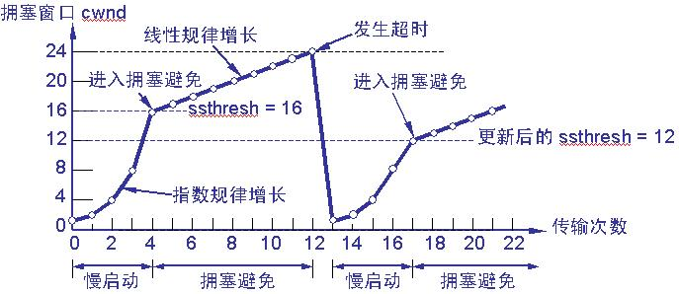
慢启动和拥塞避免图示

Slide 103
TCP中拥塞策略
慢启动算法增加拥塞窗口大小到某些点上可能达到了互联网的容量，于是中间路由器开始丢弃分组。这就通知发送方它的拥塞窗口开得太大
拥塞避免算法是一种处理丢失分组的方法
该算法假定由于分组受到损坏引起的丢失是非常少的(远小于1%)，因此分组丢失就意味着在源主机和目标主机之间的某处网络上发生了拥塞
有两种分组丢失的指示
发生超时和接收到重复的确认

Slide 104
TCP中拥塞策略
3、快速重传与快速恢复算法
由于我们不知道一个重复的ACK是由一个丢失的报文段引起的，还是由于仅仅出现了几个报文段的重新排序，因此我们等待少量重复的ACK到来。假如这只是一些报文段的重新排序，则在重新排序的报文段被处理并产生一个新的ACK之前，只可能产生1 ~ 2个重复的ACK。

Slide 105
TCP中拥塞策略
快速重传与快速恢复算法
如果一连串收到3个或3个以上的重复ACK，就非常可能是一个报文段丢失了。于是就重传丢失的数据报文段，而无需等待超时定时器溢出。这就是快速重传算法
接下来执行的不是慢启动算法而是拥塞避免算法的变形：快速恢复算法

Slide 106
TCP中拥塞策略
快速重传与快速恢复算法步骤
1）当收到第3个重复的ACK时，将ssthresh设置为当前拥塞窗口cwnd的一半。重传丢失的报文段。设置cwnd为ssthresh加上3的报文段大小
2）每次收到另一个重复的ACK时，cwnd增加1个报文段大小并发送1个分组（如果新的cwnd允许发送）

Slide 107
TCP中拥塞策略
快速重传与快速恢复算法步骤
3）当下一个确认新数据的ACK到达时，设置cwnd为ssthresh（在第1步中设置的值）。
这个ACK应该是在进行重传后的一个往返时间内对步骤1中重传的确认。
另外，这个ACK也应该是对丢失的分组和收到的第1个重复的A C K之间的所有中间报文段的确认。
这一步采用的是拥塞避免，因为当分组丢失时我们将当前的速率减半。

Slide 108
7.3.6 TCP定时管理机制
为了平滑地完成TCP操作，大多数的TCP实现使用了至少4种定时器:
重传定时器
持续定时器
保活定时器
时间等待(TIME-WAIT)定时器

Slide 109
重传定时器
重传定时器主要处理重传时间(RTO)，即报文段的确认等待时间
当TCP发送一个报文段时，就创建该报文段的重传定时器
若在定时器到期前收到了该报文段的确认，则撤销该定时器
若在定时器到期前未收到对该报文段的确认,则重传该报文段，并将该定时器复位

Slide 110
往返时间(RTT)
测量的RTT:从发送一个报文段到收到对它的确认需要的时间，记为RTT_{M}
平滑的RTT:RTT_{M}对不同的往返有不同的数值,它的起伏很大,因此使用平滑的RTT,记为RTT_{S},它是对前一个RTT_{S}的加权平均，计算如下:
第一次测量后: RTT_{S}=RTT_{M}
在其他任何次测量后: RTT_{S}=αRTT_{S}+(1- α)RTT_{M}
式中:α为修正因子,一般取值为7/8

Slide 111
重传超时(RTO)
RTT的偏差:它是基于RTT_{S}和RTT_{M}的值，记为RTT_{D，}计算如下：
第一次测量后： RTT_{D}=RTT_{M} / 2
在其他任何次测量后：
RTT_{D}=β·RTT_{D}+(1-β) | RTT_{S} –RTT_{M} |
式中: β为修正因子，一般取值为3/4
重传超时RTO:它是基于RTT_{S}和RTT_{D}的值，
计算如下：
在其他任何次测量后： RTO = RTT_{S}+4·RTT_{D}

Slide 112
Karm算法
假定有一个报文在被重传，当发送端TCP收到该报文段的确认时，无法确定是对原报文的确认还是对重传报文的确认。
新的RTT值要根据报文段发送时间计算，就必须确定某一确认是哪个报文段的。
Karm算法：在计算新的RTT时，不考虑重传报文段的RTT，即不需更新RTT的值
TCP在计算新的RTO时不考虑重传报文段的RTT

Slide 113
持续定时器
用于防止出现下面的死锁情况：
接收方发送一个窗口为0的确认，通知发送方等待
当接收方更新了窗口大小的时候，通知发送方修正窗口的分组丢失了
发送方和接收方都在等待对方的进一步动作
因此设置持续定时器
当持续定时器超时后，发送方向接收方发送一个探测报文段
询问窗口大小,若返回仍为0，则重新设置持续定时器,否则,可以进行数据发送了

Slide 114
保活定时器和等待定时器
当一个连接长时间闲置时，保活定时器会超时而使一方去检测另一方是否仍然存在，如果它未得到响应，便终止连接
这是一个有争议的特性，因为它增加了系统开销，也可能会暂时的因为网络不畅通（因慢而超时）而终止一个其实运行正常的连接
等待定时器是在连接终止期间使用的，它设置为分组最长生存周期的2倍，以确保当一个连接断开后，所有由它创建的分组消失

Slide 115
现 场 演 示

Slide 116
注意
socket(AF_INET, SOCK_RAW, IPPROTO_IP);
setsockopt(s, IPPROTO_IP, IP_HDRINCL, (char *)&flag, sizeof(flag));
ioctlsocket(sock, SIO_RCVALL, &value);

Slide 117
观察(RAW Socket)
1.服务器主机未启动，观察SYN报文重传3次，状态SYN_SENT ERR=10060（同一网络）或10051（不同网络）
2.服务器主机启动，服务未启动，观察SYN发送一次，然后收到ACK和RST报文（3次）ERR = 10061
3.小报文合并，然后用TCP_NODELAY
4.大报文如何分包
7.观察closesocket, shutdown后状态变化
6.思考：为什么TCP需要3次握手？

Slide 118
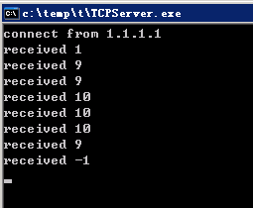
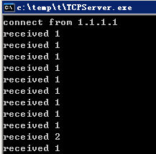
TCP 测试用例
客户端应用一次发送一个字节，且间隔时间很短
服务器端接收
实际客户端TCP协议可能等待多个字节一起发送（Nagle algorithm）
setsockopt(s, IPPROTO_TCP, TCP_NODELAY, (char *)&optval, sizeof(optval)); 减低这种情况

Slide 119
本章小结
传输控制协议TCP的格式
端口和套接字的基本概念
UDP协议
TCP提供的服务
TCP报文段
TCP连接管理
TCP传输策略
TCP拥塞控制TCP

Slide 120
思考题
1、举例说明UDP检验和的计算过程。
2、请作图说明TCP三次握手的过程。
3、当TCP连接初始化时，把拥塞窗口cwnd置为1，慢启动门限的初始值设置为16。假设当拥塞窗口值为24时，发生拥塞。试运用慢启动和拥塞避免算法画出拥塞窗口值与传输轮次的关系曲线。

